Slide 1
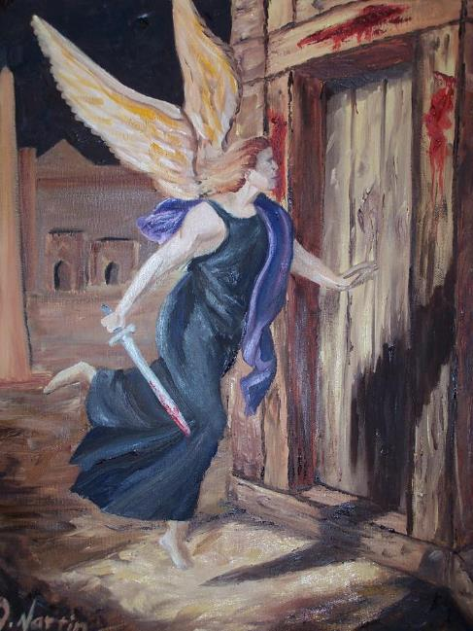
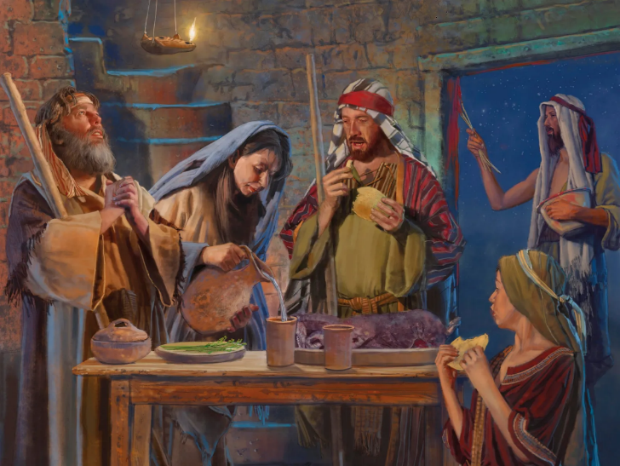
BATHAKA
Lesson 5 for August 2, 2025

Slide 2
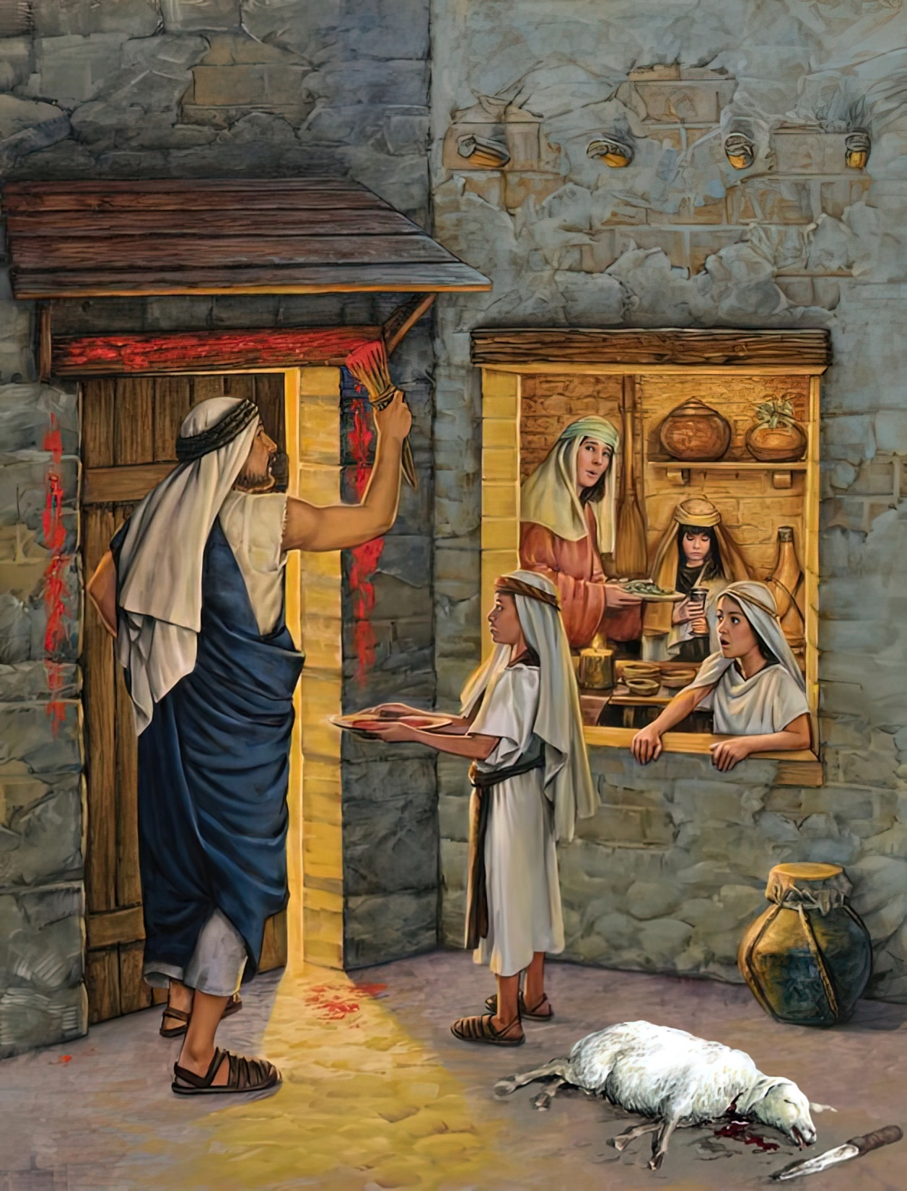
“Na gũgĩkinya atĩrĩ, atĩ rĩrĩa mũgakinya bũrũri ũrĩa Jehova akamũhe, o ta ũrĩa amũĩrĩire, ũndũ ũcio wa kũmũtungatĩra mũkawĩkaga. Na rĩrĩ,hĩndĩ ĩrĩa ciana cianyu ikaamũria ũũ: Gitũmi kĩa ũndũ ũyũ mwĩkaga wa gũtungatĩra Jehova-rĩ, ni kĩ?” Thama 12:25,26

Slide 3
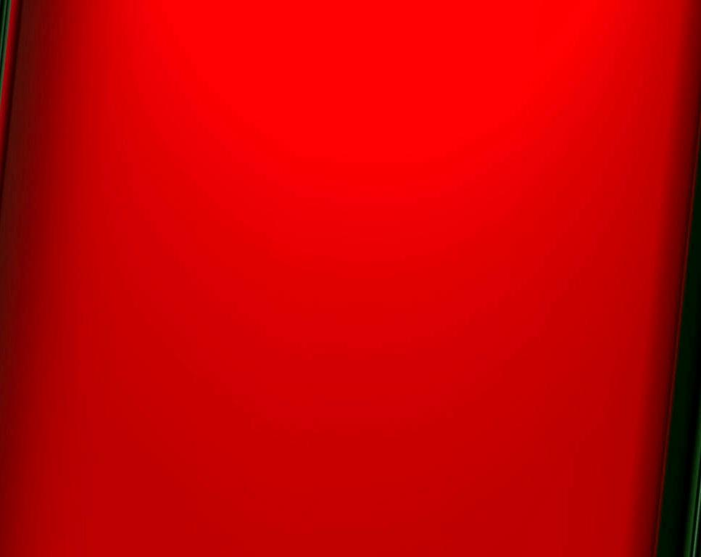
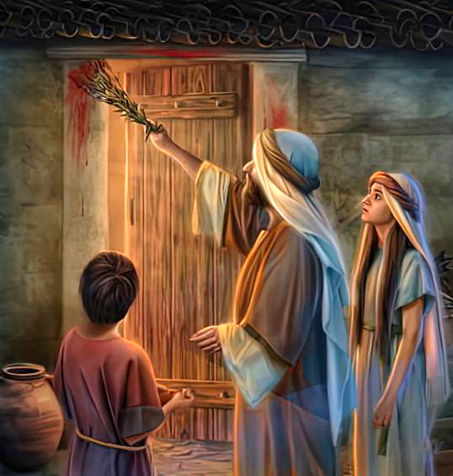
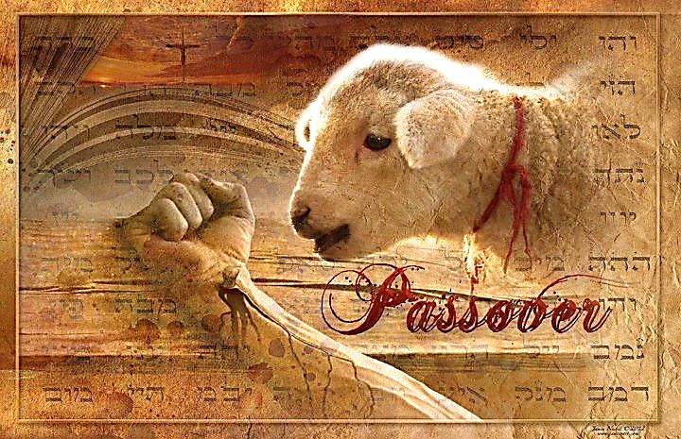
Ihũra rĩa ikũmi rĩahũrire bamĩrĩ ciothe cia Misiri iria ciaregire kũrũmĩrĩra ũtaarani wa Ngai. Ũndũ ũcio ndwahanĩkire ũterĩgĩrĩirũo, no waanĩrĩirũo thikũ nyingĩ mbere.
Ũndũ ũcio makĩria warĩ, kĩgeranio kĩa wĩtĩkio. Gũtirĩ mũndũ wagĩrĩirũo gũkua ũtukũ ucio. Mũndũ o wothe aarĩ na mweke wa kũhonokia irigithathi rĩake.
Kagondu no ko gatuĩrĩiruo. No ko kaagĩrĩirũo nĩ gũkua. No thakame yako ĩngĩatũmire Mwanangi arũgĩrĩre. Gĩtũmi nĩkĩ? Tondũ Kristo nowe ũhonokanagia. Na ũndũ ũcio warĩ ũtũũre ũririkanĩtũo njiarwa na njiarwa… nginya oke.
Ikaania (Thama 11)
Ihaarĩrĩria (Thama 12:1-16)
Thakame na dawa ya kũimbia (Tham 12:17-23)
Ririkana na ũrutane (Thama 12:24-28)
Ihũũra rĩa ikũmi (Thama 12:29-30)

Slide 4


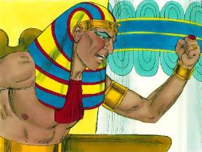
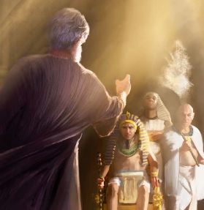
IKAANIA
“Nake Jehova akĩĩra Musa atĩrĩ, Nĩ harĩ ihũũra rĩngĩ rĩmwe rĩtigarĩte, na nĩngũrĩrehithĩrie Firaũni, o na bũrũri wa Misiri. Na thutha wa ũguo, nĩakareka mũthiĩ muume kuo; na rĩrĩ, hĩndĩ ĩrĩa akareka mũthiĩ-rĩ, nĩ kũingata akamũingata muume kuo biũ’” (Thama 11:1 NKJV )
Ihinda rĩa Ngai gũtuanĩra ciira nĩ ikinyu (Thama. 12:12):
Thutha wa nduma kũgĩa thikũ ithatũ, Firaũni akĩrakarĩra Musa na akĩmwatha acoke nyũmba-inĩ ya ũthamaki (Thama. 10:28).
Kũrĩ arĩa etĩĩi, eegathi na ahinyanĩrĩria: iherithia na ũigĩrĩrĩki wa gũcokia kĩrĩa gĩatunyanĩtwo
(Thama 11:4-5, 2)
Kũrĩ arĩa mathĩkagĩra watho wa Ngai: iherithia kũhetũkithio, na kũrekererio ( Thama . 11:7-8)
No Musa akĩrega gwathĩkĩra watho ũcio, nĩũndũ muoyo wa irigithathi rĩa Firaũni warĩ hatĩka-inĩ. Atariĩ ta Ngai he Firaũni (Thama. 7:1), no nginya angĩamũheire mũkana wa ũrĩa erekeire gwĩka (Amosi 3:7).
Musa nĩwe weherire mbere ya Firaũni e na marakara. Arakarĩtio nĩ ũũmũ wake wa ngoro na maumĩrĩra ma itua rĩake. Ona gũtuika nĩ matĩĩte Musa, andũ aingĩ a Misiri nĩmaregire kũigwa rĩĩtana rĩa Musa (Thama. 11:3).

Slide 5


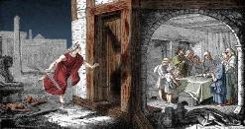
IHAARĨRIA
“Arĩrĩa kĩrĩndĩ gĩothe gĩa Israeli’ ũkĩĩre atĩrĩ, Mũthenya wa ikũmi wa mweri ũyũ wakinya-rĩ, nĩ gĩgecarĩria tũtũrũme kana tũrũũhĩ, o mũndũ ecarĩrie kamwe, o ta ũrĩa mũciĩ wake ũtariĩ; nako gatũrũme kamwe gatuĩkage ka mũciĩ ũmwe” (Thama 12:3)
Ngai nĩ ataarĩirie na kinyi ũrĩa maagĩrĩiruo gwĩka nĩ getha Mwanangi “agarare” (Pesach, Kwagarara), na irigithathi rĩtingĩakuire:
Mweri ikũmi marĩ maige keheri-inĩ kagondu gatarĩ na ũũgũ ka o mũciĩ, kana ka mĩciĩ ĩtarĩ mĩingĩ (Tham. 12:3-5).
Mweri ikũmi na inya hwa-inĩ, makarute igongona (Tham. 12:6)
Mahake hingĩro cia mĩrango thakame (Tham. 12:7)
Marĩe nyama ciako ciothe irĩ cia gũcinũo, marĩanĩrie na mũgate ũtarĩ mũimbie na mahuti marũrũ (Tham 12:8-10)
Marĩe marũgamĩte ta andũ me na ihenya, mekĩrĩte nguo na meharĩirie gũthiĩ (Tham. 12:11)
Mauma Misiri, mathiĩ na mbere kũrĩa mũgate ũcio ũtarĩ mũimbie ihinda rĩa thikũ mũgwanja
(Tham. 12:15)
Ngai nĩ aharĩirie andũ ake nĩ getha mataũkĩrũo nĩ tha ciake na mamũthathaiyie (Thama. 12:27b).

Slide 6

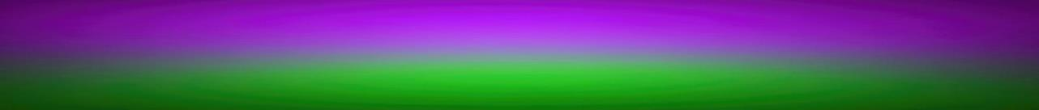
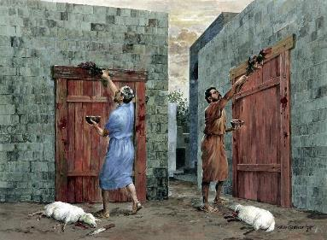
THAKAME NA DAWA YA KŨIMBIA
Hĩndĩ ĩo Musa agĩgĩĩtithia athuri othe a Israeli, agĩkĩmera atĩrĩ, ta thiĩi mwĩnyitĩre tũtũrũme mũtũtware matũũra-inĩ manyu o ta ũrĩa mĩciĩ yanyu ĩtariĩ, na mqthxnje gatqrqme ga Bathaka” (Tham 12:21)
Mweri ikũmi na inya, indo igĩrĩ nĩ ciagwetagwo ũkũngũĩri-inĩ ũcio: thakame na dawa ya kũimbia.
Marĩ meherie dawa ya kũimbia mĩciĩ-inĩ yao na maruge mĩgate ĩtarĩ nayo (mĩgate ĩtarĩ mĩimbie). Na tondũ kuumagara nĩ gwakuhĩrĩirie matiarĩ makorũo na ndawa ya kũimbia. (Tham. 12:17–20). Ndawa ya kũimbia ĩhananĩtio na mehia, na mũgate ũtarĩ mũimbie ũkahananio na mũtũũrĩre mwerũ thĩiniĩ wa Jesũ Kristo (1 Kor. 5:6–8; 2 Kor. 5:17).
Thakame nĩyo yaarĩ kĩndũ gĩa kũhonokania. Yarũgamĩte ithenya rĩa thakame ya Jesũ—ĩrĩa yaitirũo mũtharaba-inĩ—nĩ getha hĩndĩ ya ciira, Ngai “aagarare “ ituĩro riitũ. (1 Johana 1:7 ; 2:1-2).
Mũthobi wa kũminjia thakame
(Tham. 12:22) nĩ kĩonereria gĩa gũtheria mehia (Thab. 51:7).

Slide 7

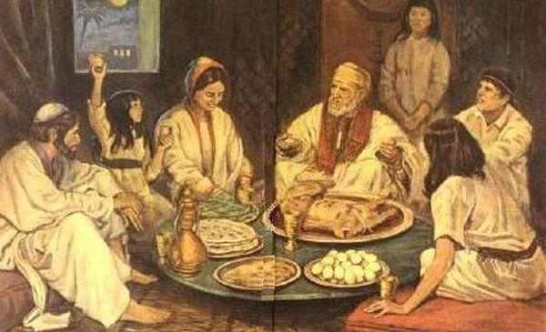
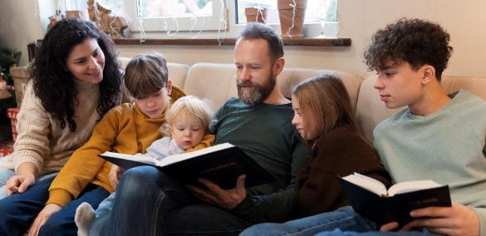
RIRIKANA NA ŨRUTANE
“Naguo ũndũ ũcio nĩ mũkaumenyagĩrĩra ũtuike mũtugo ũrĩa ndĩmũtuĩrĩire inyuĩ ona ariũ anyu tene na tene” (Thama 12:24)
Ona mbere ya amarutĩte Misiri, Ngai nĩ arutĩte mĩciĩ ya Ahibirania kũiga historia yao na njĩra ya kwĩra ciana ciao o mwaka o mwaka (Tham. 12:24-27).
Kuuma hĩndĩ io, Bathaka ĩgĩtuĩka ya gũkũngũĩrũo nĩ o mũciĩ. Gaka karĩ kanya ka aciari kũnengereria ciana ciao ũmenyo wa Ngai.
Rũgano rwa ũkũũri no nginya rũngĩataarĩirio na njĩra ya kinyi na rũheanwo nĩ mũndũ wa mbere (Gqcok. 26:5-9).
Ũndũ ũyũ wĩna ũrutani wa mwanya mũno kũrĩ ithuĩ. Nĩ twagĩrĩire tũrute ciana ciitũ wĩtĩkio wiitũ. Nĩ nginya tũmere ũrĩa Ngai aneka, to thĩiniĩ wa historia, no nĩ nginya mĩtũũrĩre-inĩ iitũ. Nĩ nginya tũmonie kũinamĩrĩra na gũthathaiya Ngai (Tham. 12:27).

Slide 8
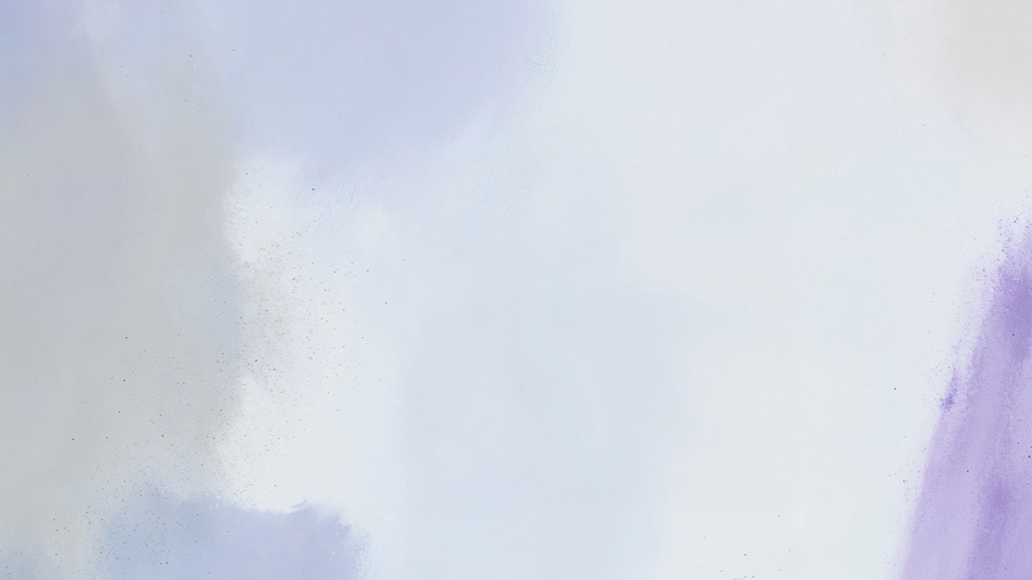
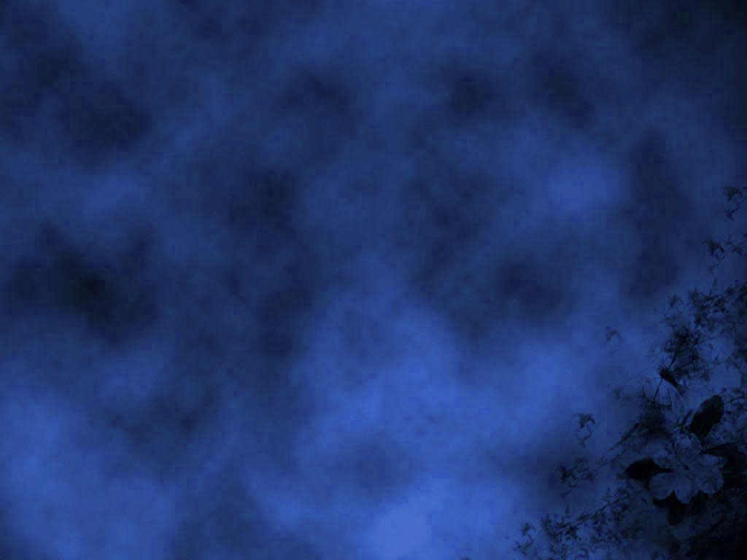
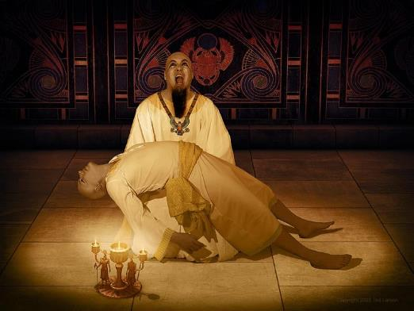
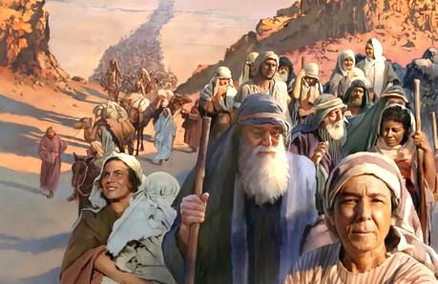
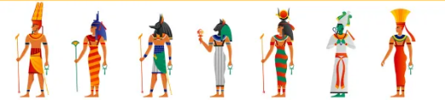
IHŨRA RĨA IKŨMI
Na gũgĩkinya atĩrĩ, atĩ o ũtukũ gatagatĩ, Jehova akĩũraga marigithathi mothe ma bũrũri wa Misiri, aambĩrĩire o irigithathi rĩa Firaũni rĩa Firaũni ũrĩa waikaragĩra gĩtĩ kĩa ũnene, o nginya irigithathi rĩa mũndũ ũrĩa muohe korokoro-inĩ, na marigithathi mothe ma ũhiũ” (Thama 12:29)
Firaũni nĩ athanĩte marigithathi mothe ma Ahibirania moragũo hatarĩ kũrũgĩrĩrũo (Tham. 1:22). Ngai atuite marigithathi tu moragũo (Tham. 12:29). Thĩinĩ wa nyũmba o yothe ĩtahakirũo thakame nĩgwakuire mũndũ ũmwe (Tham. 12:30).
Ituĩro nĩrĩagũĩrĩire ngai cia Misiri na njĩra nditũ, iria ciarũgamĩrĩirwo nĩ Firaũni (Tham. 12:12).
Gũtirĩ ngai cia Misiri ciarehire ũteithio, ona Firaũni ndangĩagirĩrĩirie kĩng’ũki kĩu.
O ũguo gwatariĩ hĩndĩ ya Firaũni, mehia maitũ no mahutie andũ arĩa angĩ na njĩra njũru. No o ta Musa, kwĩhokeka na kũrũgama gwitũ no kũhonokie andũ aingĩ.

Slide 9

“ Maagĩrĩirũo o hamwe na ciana ciao meyeheranie na Amisiri, na makorũo thĩinĩ wa nyũmba ciao, nĩ gũkorũo Mũisraeli o wothe ũngĩakorirũo thĩinĩ wa nyũmba ya Amisiri , nĩ mangĩahutirio nĩ guko kwa mũraika ũcio wanangaga. No mathirũo maige thigũkũ ĩo ya bathaka ta ũndũ wa gũtũũra, nĩ getha ciana ciao cingĩkamoria gĩtũmi kĩa ũndũ ũcio, makaamatarĩria maũndũ marĩa monire bũrũri wa Misiri. Atĩ hĩndĩ ĩrĩa mũraika ũcio wanangaga acangaga ũtũkũ akĩũragaga marigithathi ma andũ, na marigithathi ma nyamũ, nĩarũgĩrĩire nyũmba ciao, na atĩ gũtirĩ Mũhibirania ona ũmwe woragirwo ũrĩa wothe wahakire thakame hingĩro-inĩ cia Mĩrango yao […] Andũ amwe a Misiri nĩmathaithanire marekũo maingĩre thĩinĩ ya nyũmba cia Aisiraeli, ũtukũ ũcio mũraika wa Ngai oragaga marigithathi ma Misiri. Nĩmaiguithĩkĩte atĩ ngai ciao icio mathathaiyagia itiarĩ na ũmenyo, na atĩ itiarĩ na hinya wa kũhonokia ona kana kũũraga. Aisiraeli nĩ maamũkĩrire Amisiri arĩa metĩkirie thĩiniĩ wa nyũmba ciao”
EGW ( Spiritual Gifts, vol. 3, p. 223)

